Slide 1
서울시
제로에너지 건축
최적 입지찾기

Slide 2
Contents
01 분석배경
02 분석과정
입지 기준 설정
입지 기준별 분석
입지 선정
04 기대효과 및
한계점
03 분석결과

Slide 3
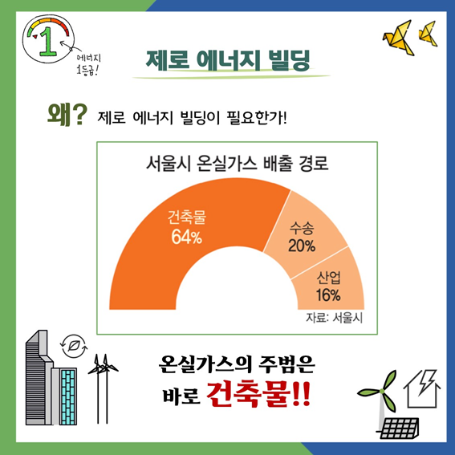
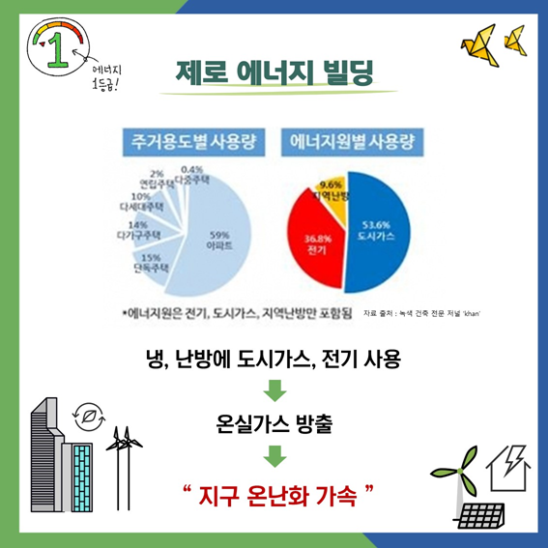
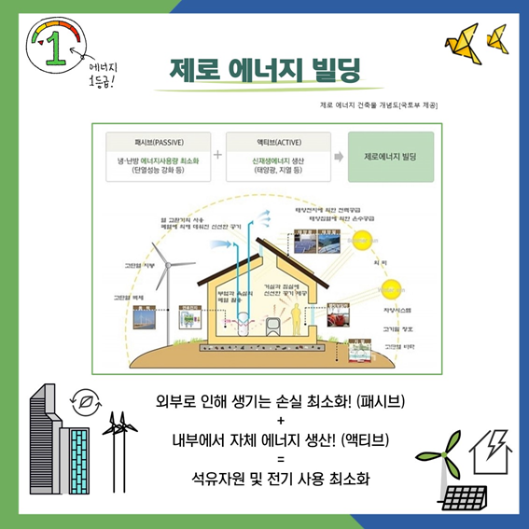
01 분석 배경
WHY/WHAT 제로 에너지 건축물?
제로 에너지 빌딩은 단열재, 이중창 등을 적용해 외피를 통해 외부로 손실되는 에너지 양은 최소화하고 태양열.지열 등의 신재생에너지를 활용해 냉.난방에 사용되는 에너지를 충당함으로써 에너지 소비를 최소화 시킴.
건축물은 최소 30년 이상 유지되기 때문에 초기에 에너지 성능을 높여 놓으면 최종적으로는 온실가스 감축에 효과적

Slide 4

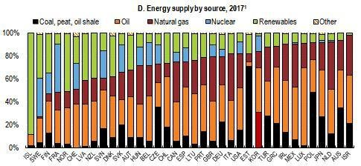
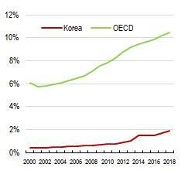


01 분석 배경
“한국, 에너지별 1차 에너지 공급에서 화석연료 비율이 80%차지”
“OECD 기준 환경의 질이 낮은 수준…한국은 환경 분야 성과가 미미한 상태에 머무르고 있다고 평가＂
36개 조사대상국 중 재생에너지가 차지하는 비중이 2%- > 꼴찌를 기록함
재생에너지가 차지하는 비중이 낮은편

Slide 5

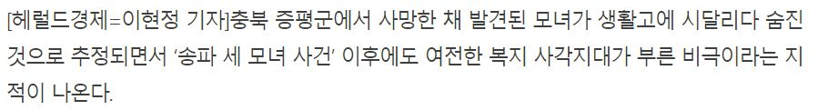
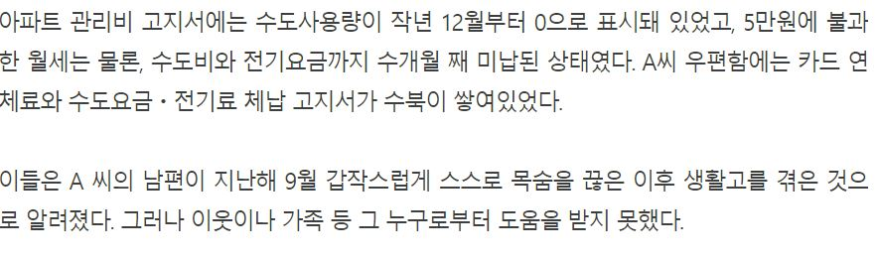
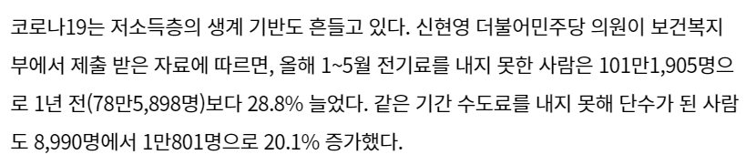
01 분석 배경
저소득층을 위한 에너지 복지 사업이 있음에도 불구하고 복지 사각지대는 존재
체납요금은 시간이 지나도 경감되는 것이 아니기 때문에 제한조치된 가정은 전기사용 불편과 체납기간 경과에 따라 늘어나는 요금 부담이라는 이중고를 겪어야 함
저소득층 가구의 전기료 부담을 낮추고,
재생에너지 공급량에 대한 비중을 높이고자 함

Slide 6
02 입지 기준 설정
태양광 발전 후보지 선정
지형적 요인
기후적 요인
선행 연구를 참고하여 (신에너지 및 재생에너지 개발 이용 보급 촉진 법률 등,환경정책평가원, 2008), 태양광 발전 입지에 영향을 주는 지형적 요인 정리
‘경사도’,‘향’ , ‘음영기복도’를 주 분석 요인으로 선정
-> 해당 요인들은 디지털 표고 모델(Digital Elevation Model: DEM) 자료를 이용
‘태양에너지최적활용보고서 (기상청)’ 을 참고하여 태양광 발전 입지에 영향을 주는 기상 요소들을 정리
다양한 기상요인들이 태양광 발전에 영향을 주나 가장 큰 영향을 미치는 ‘일조량’을 주 분석 요인으로 선정
또한 ‘서울 빅데이터 캠퍼스’ 의 서울시 기상관측정보’ 데이터를 이용하여 분석 가능한 ‘평균기온’, ‘ 평균습도’ 역시 분석 요인으로 선정

Slide 7
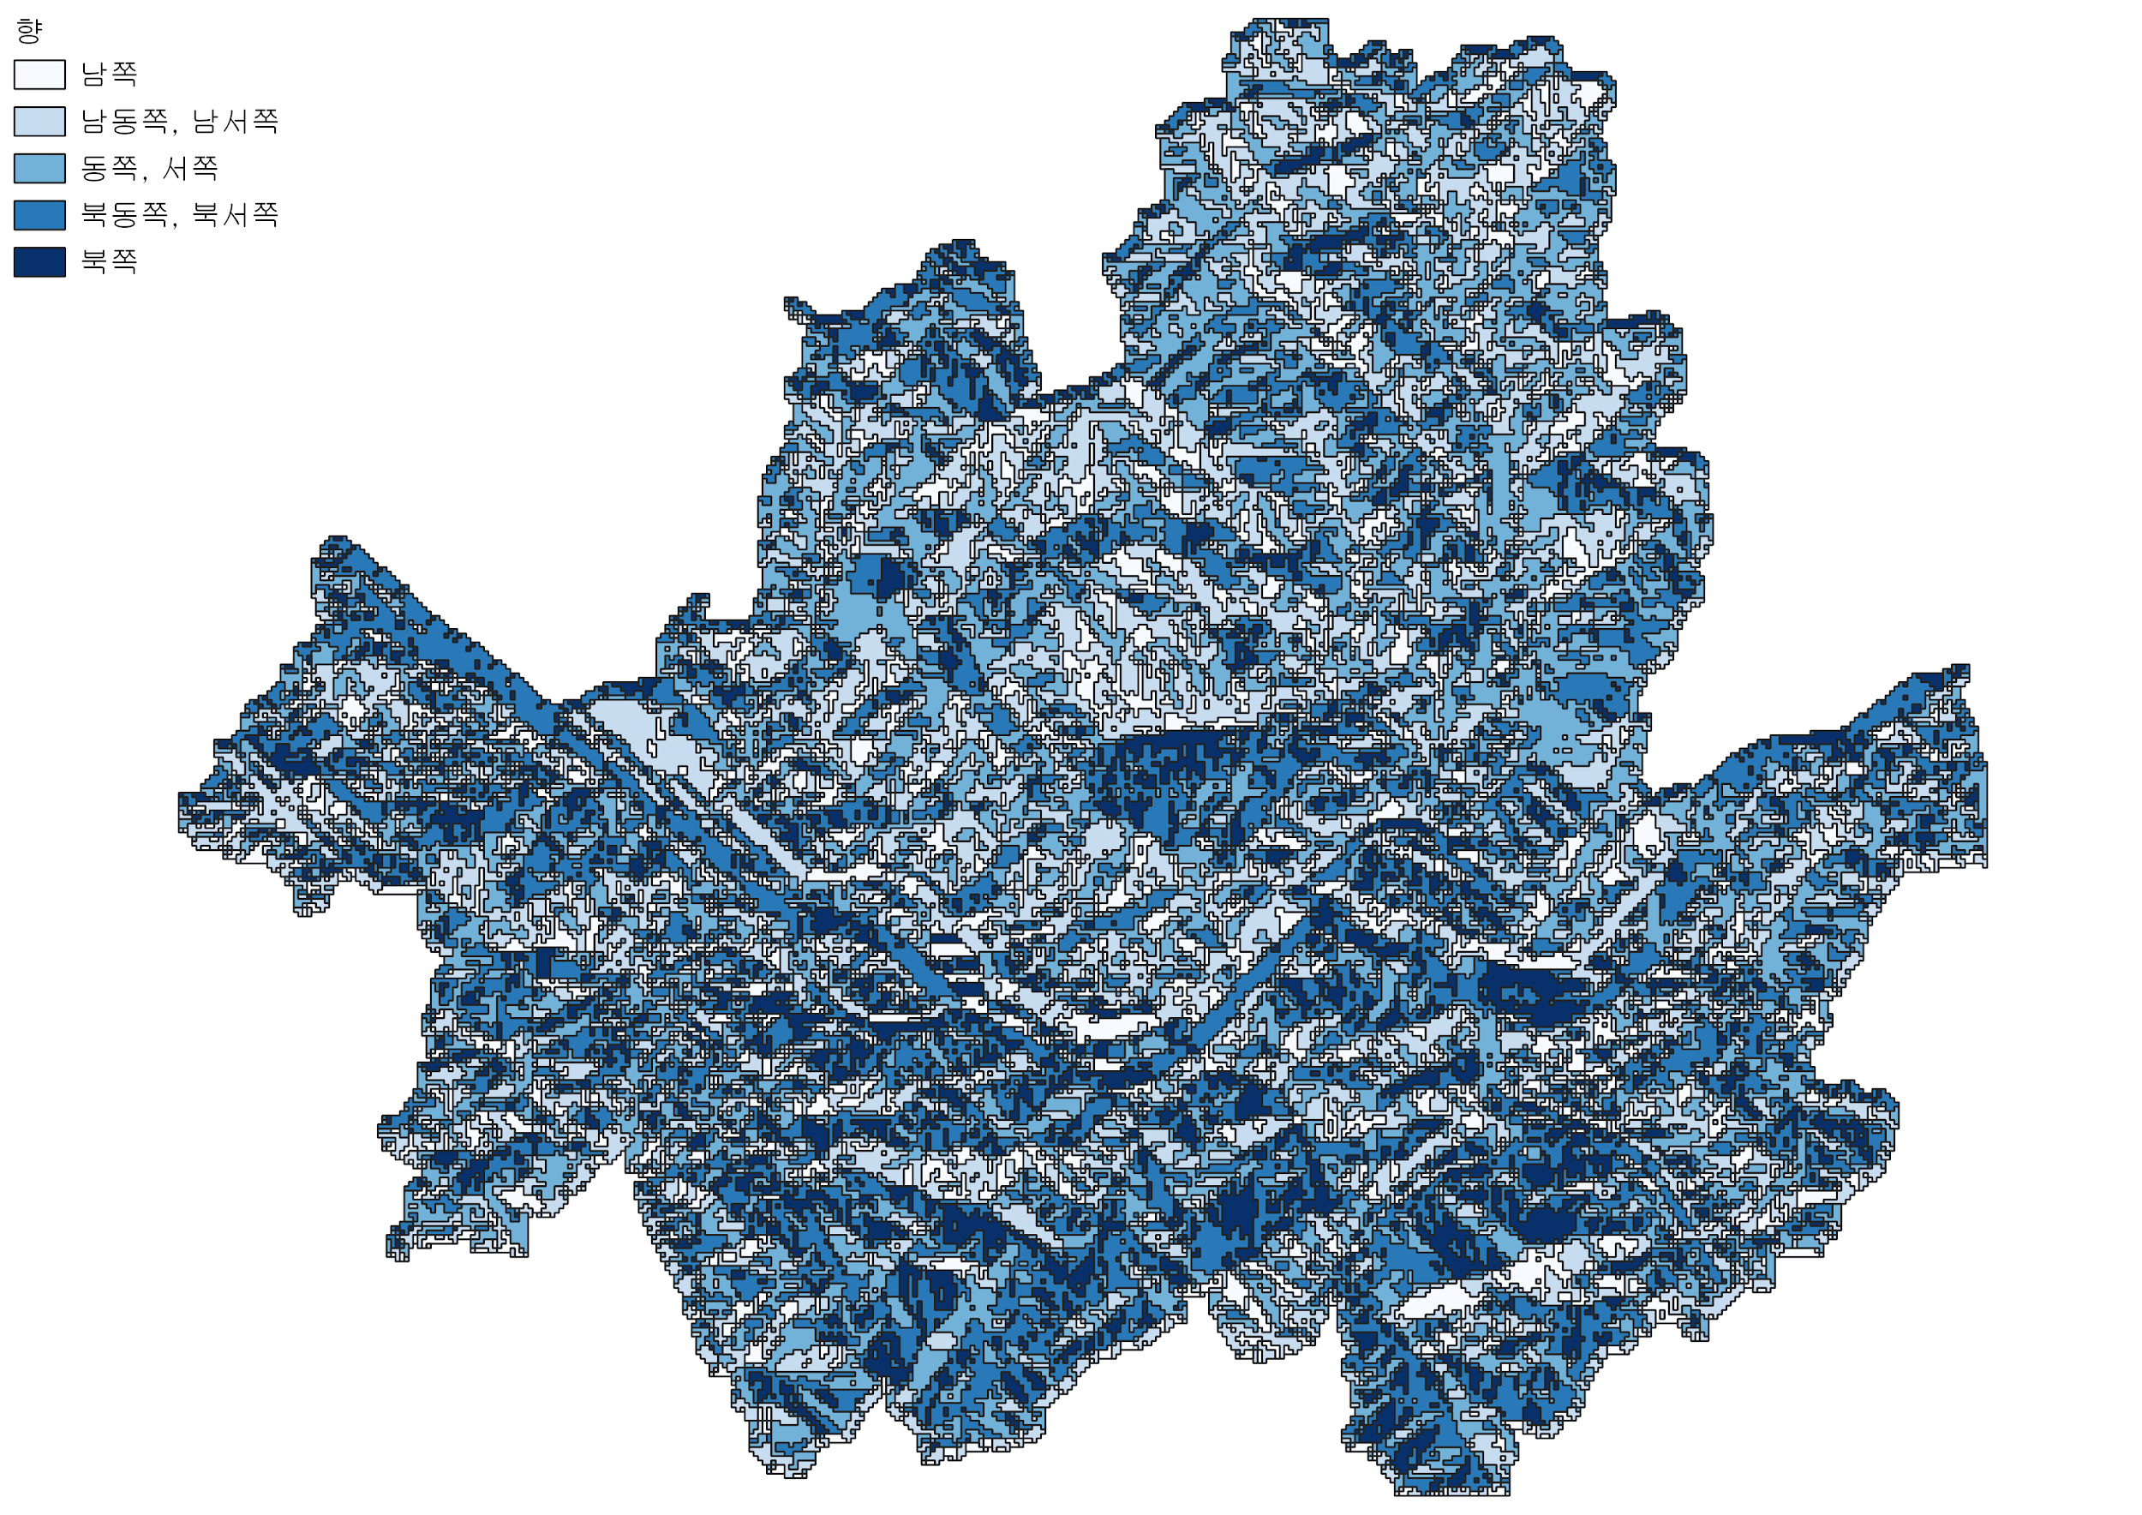
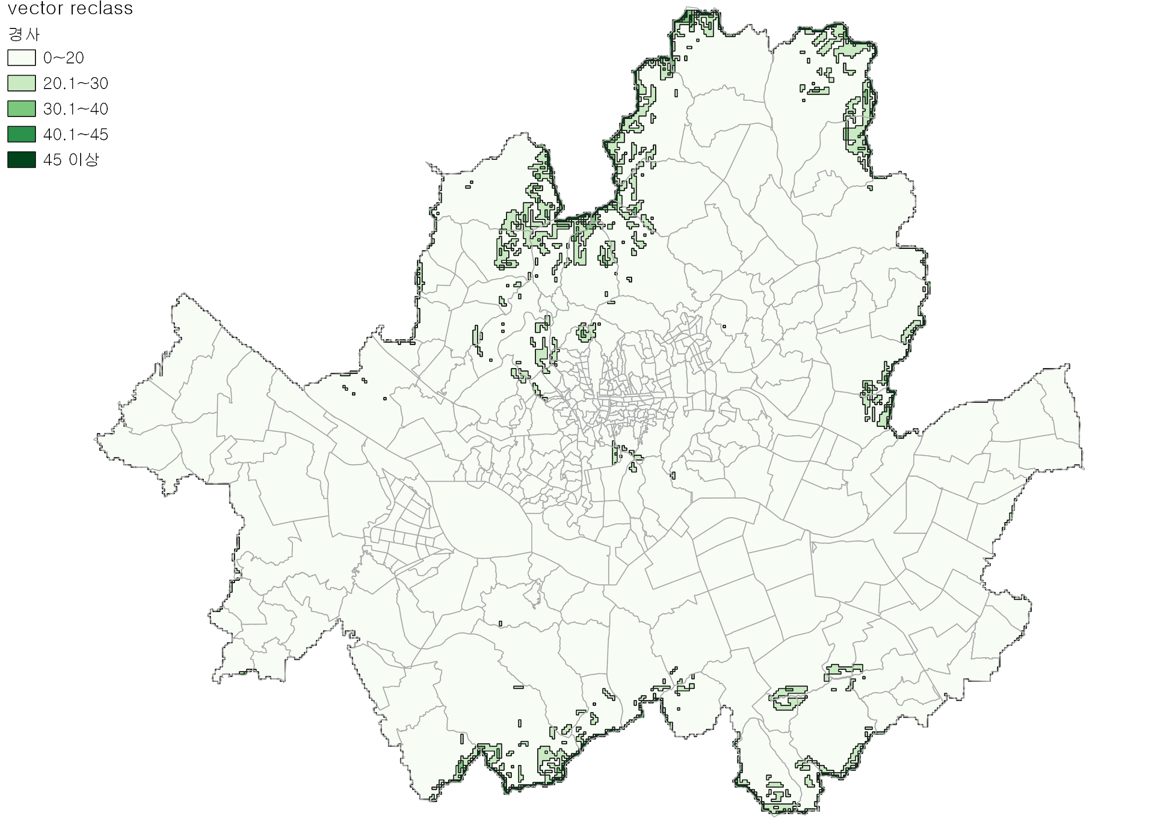
02 입지 분석
지형적요인 - Aspect(향)&Slope(경사)
서울시 경사방향도
서울시 지역별 경사지도
햇빛이 잘 드는 남향의 평지 지형이 좋음
경사 방향의 수치에 따른 경사 방향을 분류
‘환경부 사전환경성검토 업무 매뉴얼’을 참고하여 경사를 분류
경사가 20º 이하일 때 태양광 발전에 적절
현재 서울의 일부 지역을 제외하고는 모두 해당 조건에 충족
Notes:
너무 긴 부분은 과감하게 커트해주셔도 됩니다 _은유

Slide 8
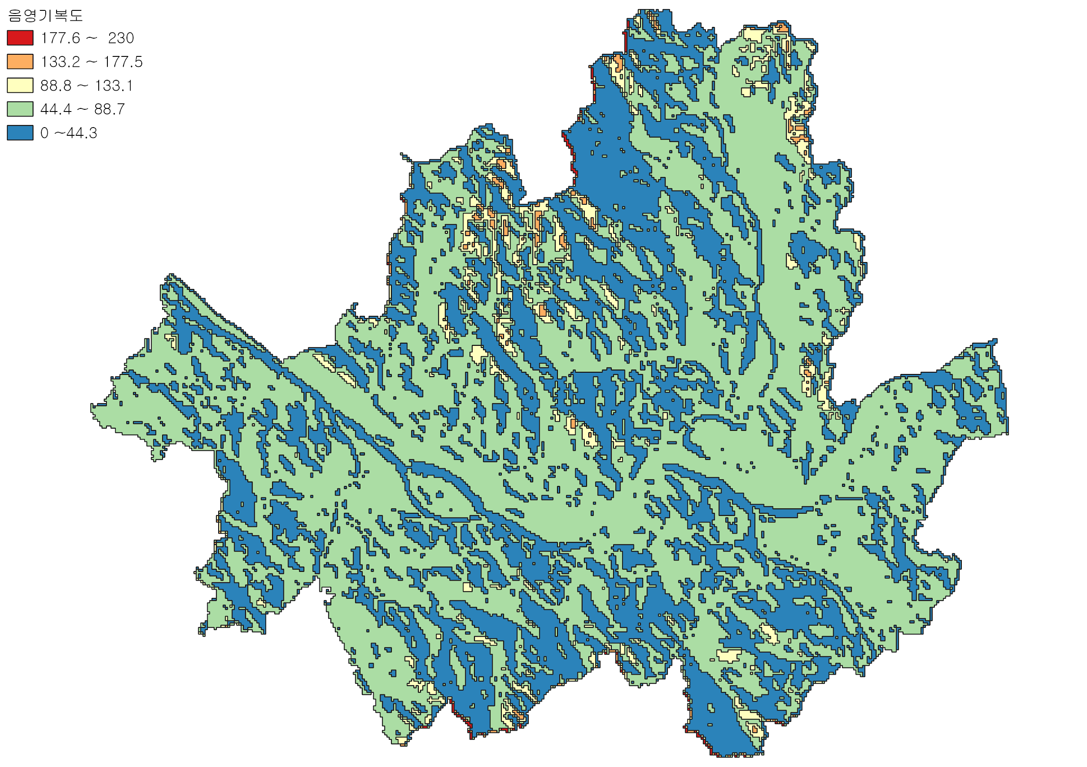
02 입지 분석
지형적요인 - Hillshade(음영기복)
- 동짓날의 경우 1년 중 해가 가장 짧은 날, 이 때 해가 잘 비치면 365일 동안 해 가 잘 비침
- 동짓날(양력 12월 22일)을 기준으로 Azimuth는 230°, Altitude는 10°로 값을 적용 (한국천문 연구원)
- 고도가 높을수록 태양광 발전 입지에 적합하나 서울의 대부분의 지역에 다소 낮은 수치가 측정됨
서울시 지역별 음영기복도
음영기복도란? 지형의 표고에 따른 음영효과를 시각적으로 표현한 것으로
높이값을 갖는 3차원의 데이터와 빛의 방향, 음영, 색조를 이용하여 지 형을 알아보기 쉽도록 제작한 지도

Slide 9
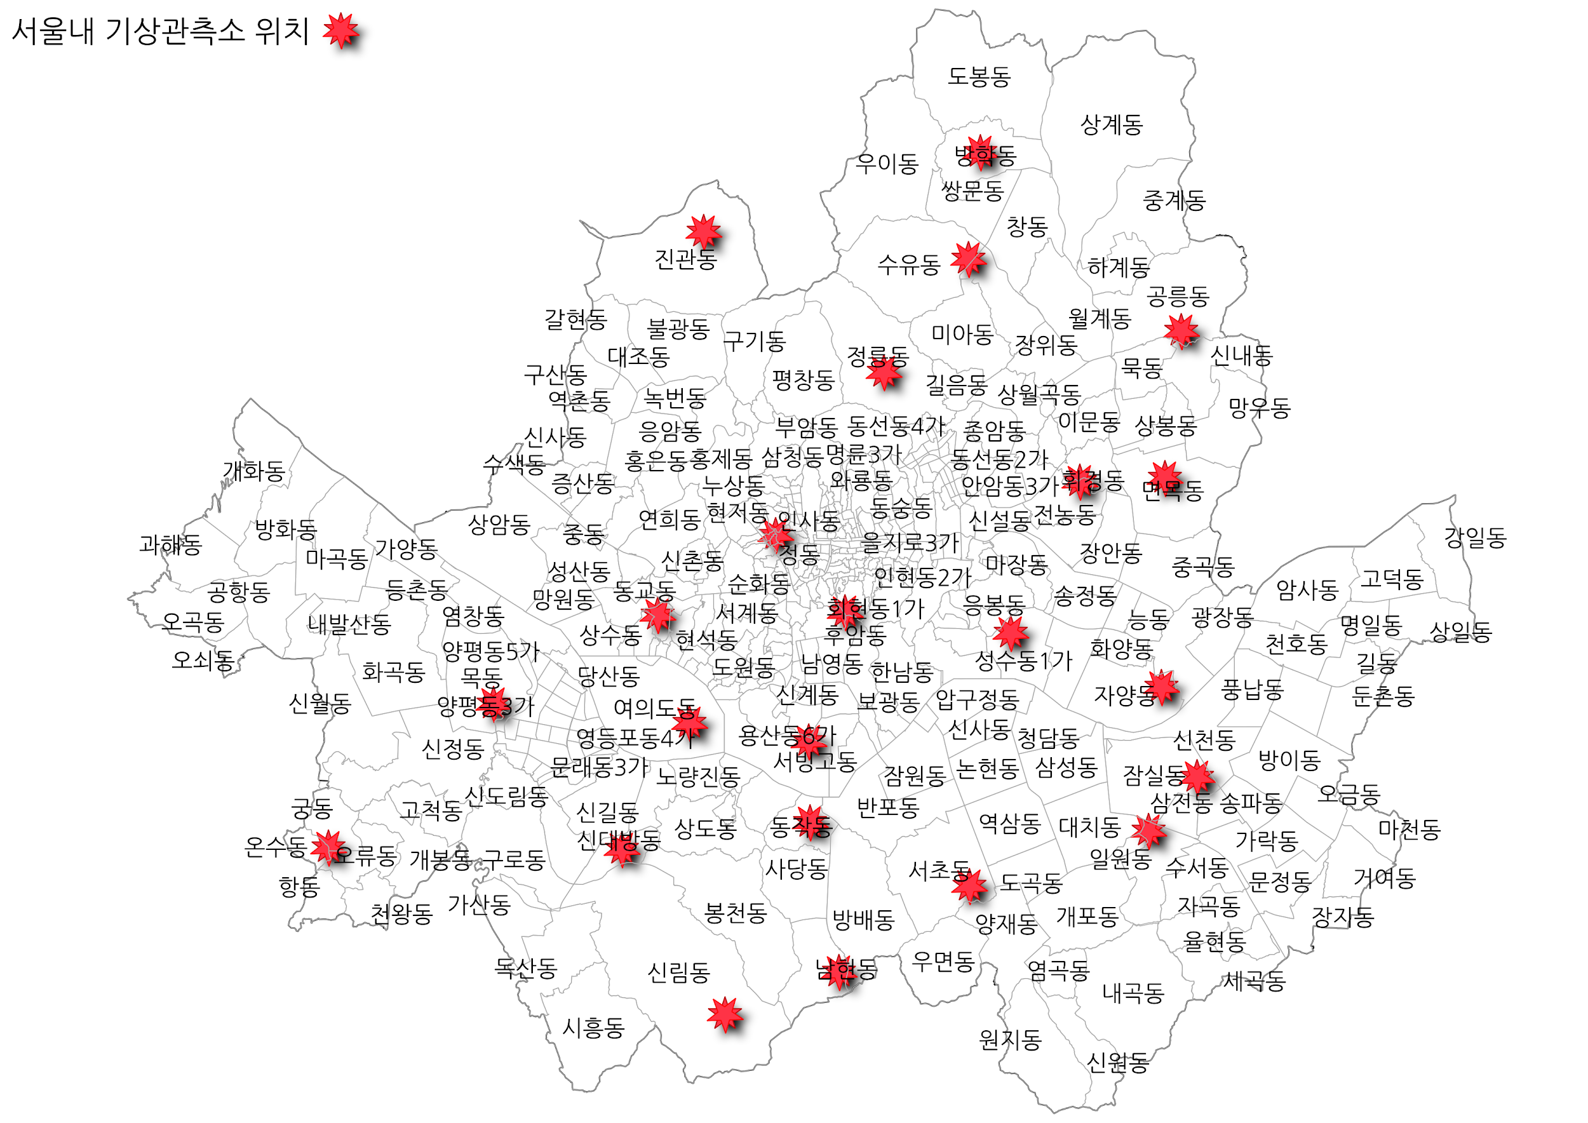
02 입지 분석
1) 데이터 전처리 및 정제
‘풍향’, ‘풍속’ ,’일사량’ , ‘일조량’의 자료를 포함하고 있으나 0값 및 NULL 값 (순간 관측 불가값) 이 다수발견되어 데이터의 신뢰성 문제 발생
- 따라서 해당 속성들 중 분석이 용이하며 태양열 발전 입지 분석에 영향을 미치는 ‘평균기온’과 ‘평균습도’에 대해 분석을 진행
- 이상치를 제외한 총 22개의 관측소의 ‘평균기온’과 ‘평균습도’를 분석
2. 기후적요인 - 분석방법
2) 조인 진행
‘기상관측정보’와 관측지점정보의 주소와 위도, 경도를 알 수 있는 기상청의 ‘관측지점정보’ 데이터를 조인 및 points로 표현
서울 빅데이터 캠퍼스 - ‘기상관측정보’ 데이터
(서울내 지역별 상세 기상 정보(AWS) 일별, 시간대별 자료)
2018년 12월 ~ 2019년 11월(1년)

Slide 10
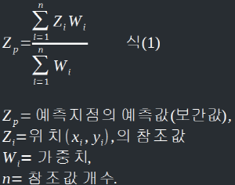
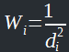
02 입지 분석
2. 기후적요인 - 분석방법
서울의 연평균 ‘평균기온’, ‘평균습도’ 에 대한 자료는 존재하나 서울 내 지역을 세분해서 ‘평균기온’, ‘평균습도’를 측정한 데이터를 찾을 수 없었음
기상관측소 points에 평균기온과 평균습도의 값을 부여한 후 역거리가중법 ( IDW : Inverse distance weighted method )을 이용하여 서울 전 지역의 ‘평균기온’ 과 ‘평균습도’ 를 구함
가중치(W)는 다음과 같이 거리의 제곱에 반비례로 계산
역거리가중법 (IDW : Inverse distance weighted method) 이란? 지형통계학 분야에서 사용되는 보간법으로 이미 알고있는 좌표의 값을 이용하여 보간점의 거리에 반비례하게 가중치를 두어 보간점의 값을 계산하는 분석 방법

Slide 11
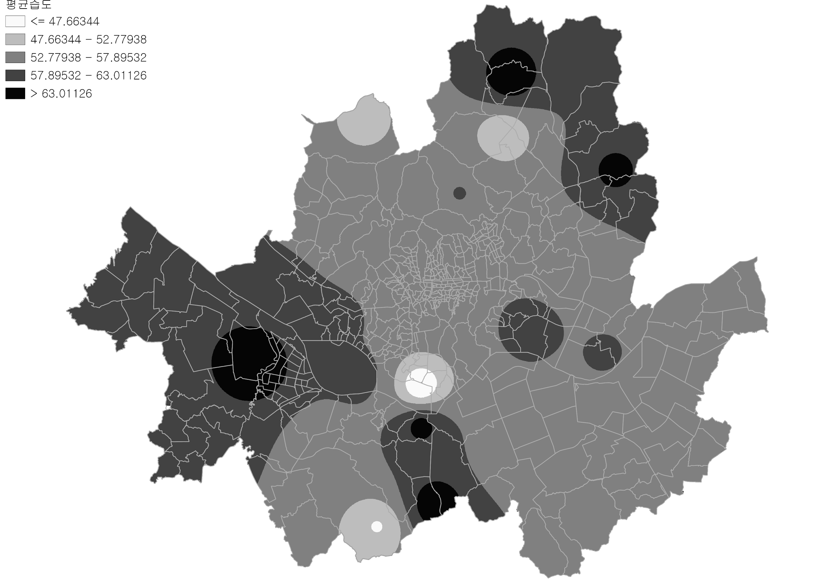
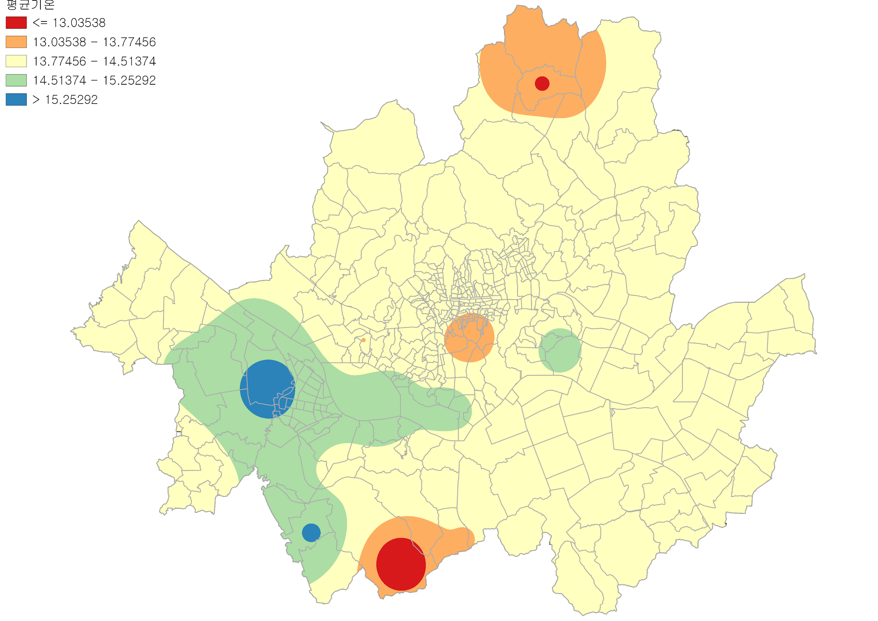
02 입지 분석
2. 기후적요인 - 습도&기온
서울시 평균습도 지도
서울시 평균기온 지도
공기 중의 습도 구름 얇은 안개 등은 태양광선을 일부 차단하기 때문에 최고기온을 낮춤
(태양에너지 최적 활용을 위한 기상자원 분석 보고서, 기상청, 2008)
습도가 낮을수록 태양광 발전 입지에 적합
1980년대 중반부터 전 지구적으로 일사량이 증가하는 추세 -> 전 지구 평균기온에 영향 (Wild et al., 2005). 일반적으로 구름의 양이 증가하면 평균기온은 감소(Plantico et al., 1990)
기온이 낮을수록 태양광 발전 입지에 적합

Slide 12
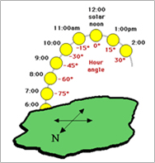
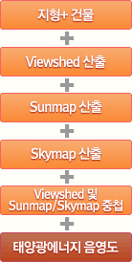
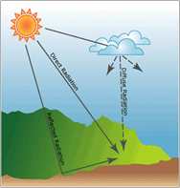
02 입지 분석
2. 기후적요인 - 일사량
- 서울내 지역별 일사량에 대한 정보를 구하기 어려움
- ArcGIS의 Solar Radiation Tool의 일사량 계산 알고리즘을 이용해서 서울 내 일사량을 계산
- Solar Radiation Tool에서는 지표면에 도달하는 태양광 중 영향이 제일 작은 반사광을 제외한 직사광과 산란광을 고려하여 일사량(Wh/㎡)을 계산.
일사량이란? 단위면적이 단위시간에 받는 일사에너지의 양
일사량 ≒ 지표면에 도달한 태양에너지
(‘서울특별시 햇빛지도’ 참고)
SolarRadiation Tool
태양광에너지 산출 절차

Slide 13
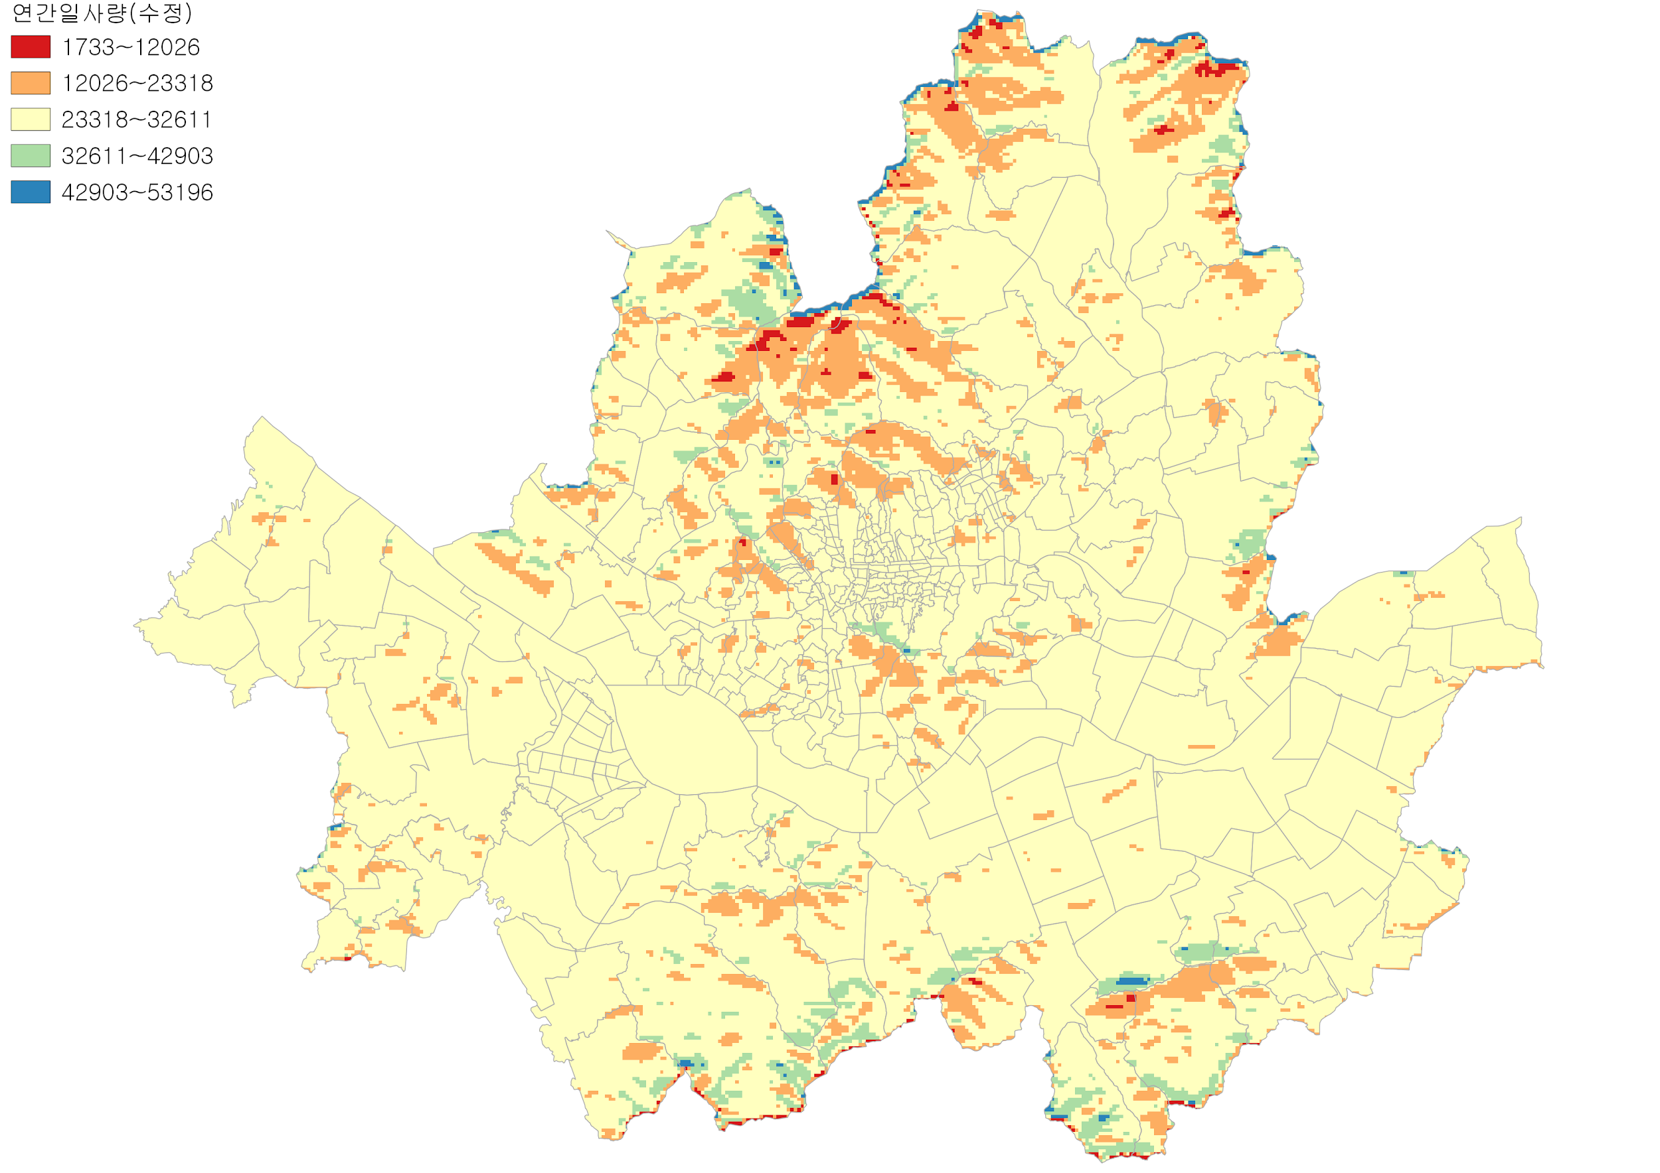
02 입지 분석
2. 기후적요인 - 일사량
일사량 분석의 중요성
여러 선행 연구들에 따르면 일사량은 태양광 발전 입지를 결정하는 가장 중요한 요소
선행연구 결과, 일사량은 일조시간, 운량 등의 기상요소들과 선형관계임을 발견(‘1972-1975 77 기간동안 지점의 한반도 일사분포 특징에 관한 연구, 손형진 김혜정, 1980’, ‘Wild et al., 2005~2007’ 등)
일사량에 대한 값을 분석하는 것은 태양광 발전 입지를 결정하는 데 결정적인 역할을 함
서울시 일사량 지도
∴ 일사량이 높을수록 태양광 발전 입지에 적합

Slide 14
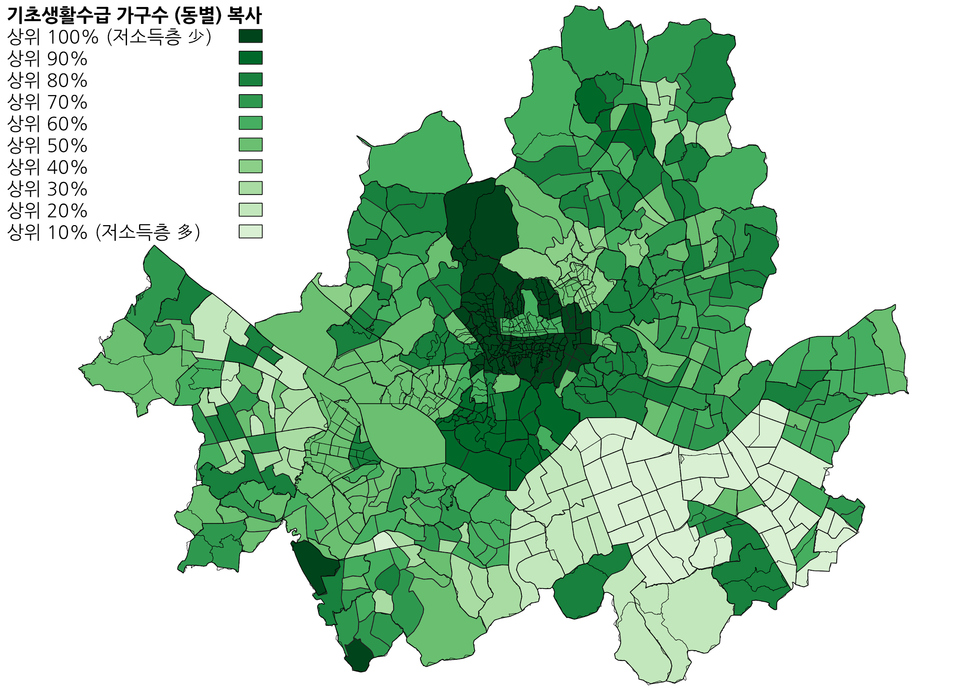
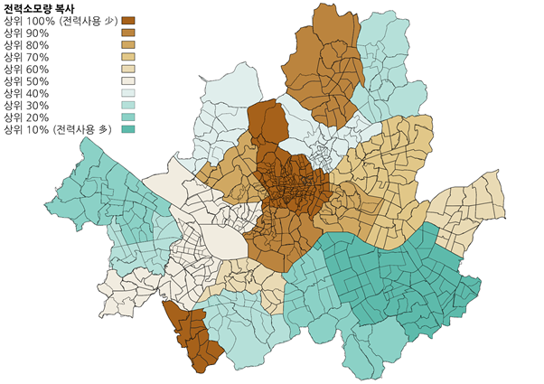
02 입지 분석
3. 사회적요인
저소득층을 위한 제로 에너지 건축에 걸맞는 구역을 선정하기 위해 사회적 요인 고려
서울 기초생활 수급 가구수
서울 전력사용량(자치구별)
저소득층이 다수 거주하는 지역에 태양광 발전 시설을 구축할 계획
(‘서울 기초생활 수급 가구수’ 데이터)
현재 전력 사용이 큰 만큼 보다 많은 전력 사용이 필요하다 가정
-> 전력 사용이 많은 지역을 분석
(‘자치구별 전력사용량’ 데이터)
Notes:
두 지도 바뀜!! -수정완료 /// 전력 사용량이랑 자치구별.. 색도 구분이 있었으면 좋겠습니다!-수정완료 / RECLASS 한거랑 안한거랑 범례빼고는 그래프 자체는 모두 일치합니다! 그래서 RECLASS 안한걸로 올렸고 AHP설명할 때 RECLASS 얘기하겠습니다. _서은유 _모두 수정완료

Slide 15
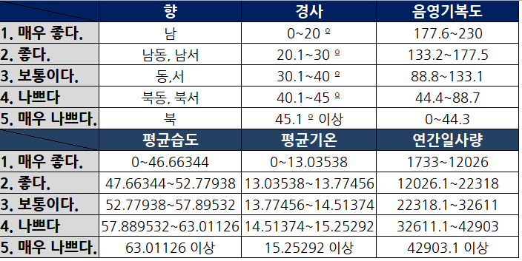
02 계층화 분석법 (AHP란?)
계층화 분석법 (AHP ,Analytic Hierarchy Process)
의사결정의 목표 또는 평가기준이 다수이며 복합적인 경우, 이를 계층(Hierarchy)화해, 주요 요인과 그 주요 요인을 이루는 세부 요인들로 분해하고, 이러한 요인들을 상대 비교(Pairwise Comparison)를 통해 중요도를 산출하는 분석 방법
QGIS 의 Reclassify 기능을 이용하여 적합성 분류를 진행
적합성 분류의 기준은 전문가와 연구원에 따라 다르므로 선행연구를 토대로 함
경사도와 향은 전문가의 견해를 토대로 분류(Lee et al., 2008; Kwon et al., 2008; Sim et al)
선행연구의 결과가 없는 경우는 등 간격으로 분류 (Park and Kim, 2012)
적합성 분류표 (Reclassify)
Notes:
추가할 내용 : AHP 란? / AHP전 RECLASS 분류한거 (표로 표현) / 가중치 나타낸거 (총 2장..?) / 목차말고 페이지는 빼는게 어떨까요? /여기부터 하기~_11시 6분

Slide 16
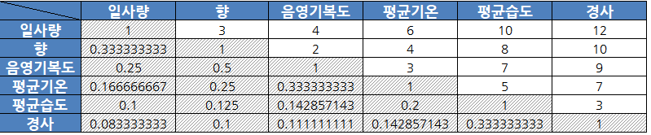
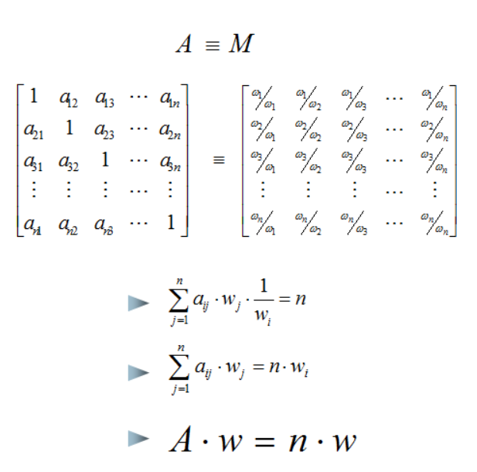
02 계층화 분석법
비교행렬 (쌍대비교) 을 통한 가중치 계산
두 개의 인자를 비교하여 첫 번째 인자가 두 번째 인자보다 중요도가 높으 면 두 번째 인자가 첫 번째 인자보다 높으면 역수의 값으로 점수가 부여
같은 인자끼리 는 1을 부여. 전문가의 조언을 받기 어려우므로 선행연구를 참고하여 우선 순위 (RANK) 부여
그 결과 우선순위는 입사량, 향, 음영기복도, 평균기온, 평균습도, 경사순으로 나타남 (12점 척도를 사용)
가장 중요한 인자는 태양에너지(일사량, 향, 음영기복도 등)와 관련된 인자이며, 그 다음으로는 기후, 지형순으로 나타남
쌍대비교 행렬을 통한 가중치 계산
Notes:
추가할 내용 : AHP 란? / AHP전 RECLASS 분류한거 (표로 표현) / 가중치 나타낸거 (총 2장..?) / 목차말고 페이지는 빼는게 어떨까요?

Slide 17
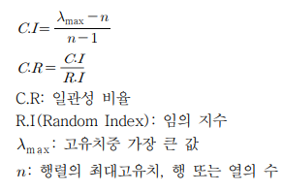
02 계층화 분석법
가중치를 이용한 일관성 검증
우선순위에 따른 가중치 산정 후‘ 일관성 지수(Consistency Index: C.I)’를 산정한다. C.I란 평가자의 주관으로 판단한 우선순위 가 일관성 있게 답하였는지에 대한 척도를 보여주는 지표
이 값이 0에 가까울수록 응답의 일관성이 높아서 결과의 신뢰성 높아짐. 실험적으로 전문가들의 응답결과는 0.1 이하가 나오는 것으로 보이며,
0.1 이하의 값은 일관성을 신뢰할 수 있음을 의미함.
가중치를 통한 일관성비율 계산
Consistency Index => 0.0864
현 분석의 일관성 지수가 0.1 이하이므로 일관성을 신뢰할 수 있음.
Notes:
추가할 내용 : AHP 란? / AHP전 RECLASS 분류한거 (표로 표현) / 가중치 나타낸거 (총 2장..?) / 목차말고 페이지는 빼는게 어떨까요?

Slide 18
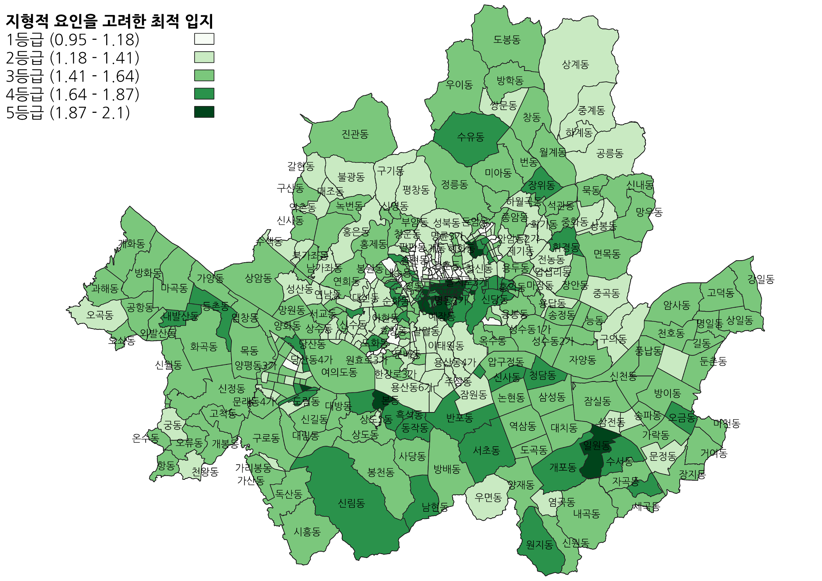
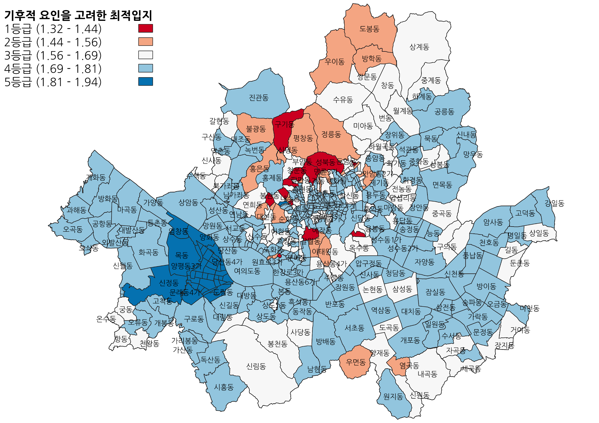
03 분석 결과
지형적 요인(향, 경사, 음영기복) 만을 고려한 태양광 발전 입지와
기후적 요인(평균습도, 평균기온, 일사량)만을 고려한 태양광 발전 입지를 구함.
각 속성값을 1(가장 최적지) ~5(가장 비최적지) 등급으로 분류하였으며 이에 가중치를 곱하여 최적 입지를 분석하였다. 그 후 두 값을 더하여 지형적/ 기후적 요인을 모두 고려한 태양광 발전 최적 입지를 선정

Slide 19
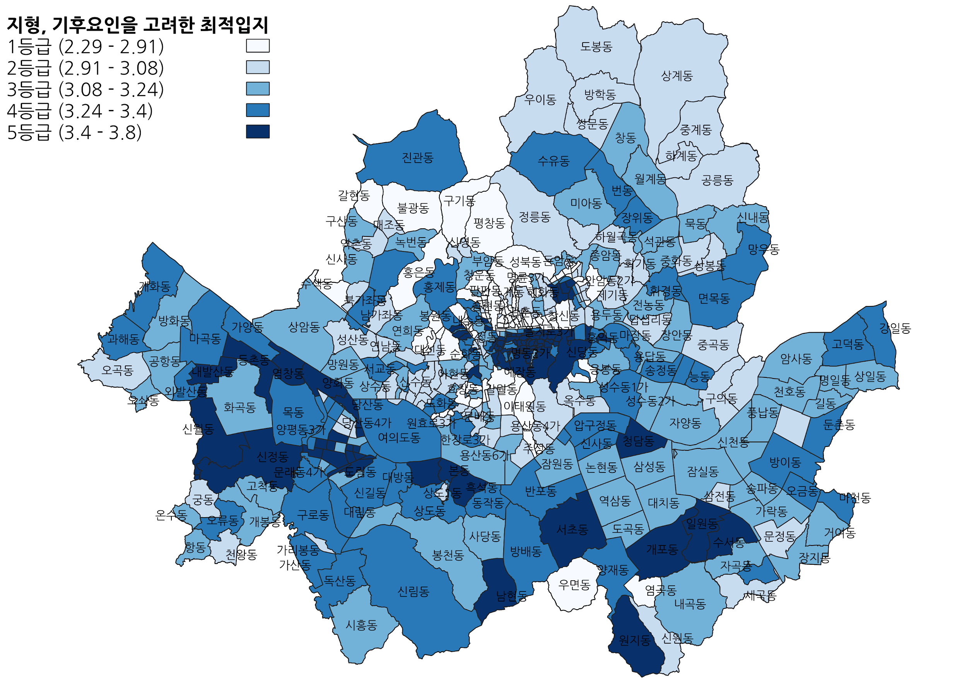
03 분석 결과
지형, 기후요인을 모두 고려한 태양광 발전 최적 지역을 구하였다.
(합계에 따라 1등급~5등급까지 분류하였다. 1~5사이의 값을 가지며 1에 가까울수록 적합한 지역이다.)
가장 최적 지역은 ‘서울특별시 종로구 송월동’으로 총합계가 2.2962이며,
가장 적합하지 않은 지역은 ‘서울특별시 중구 입전동’, ‘서울특별시 중구 주교동’, ‘서울특별시 중구 방산동’, ‘서울특별시 중구 장교동’이며 값은 3 .7980이다.
지형, 기후적 요인을 고려한 최적 지역

Slide 20
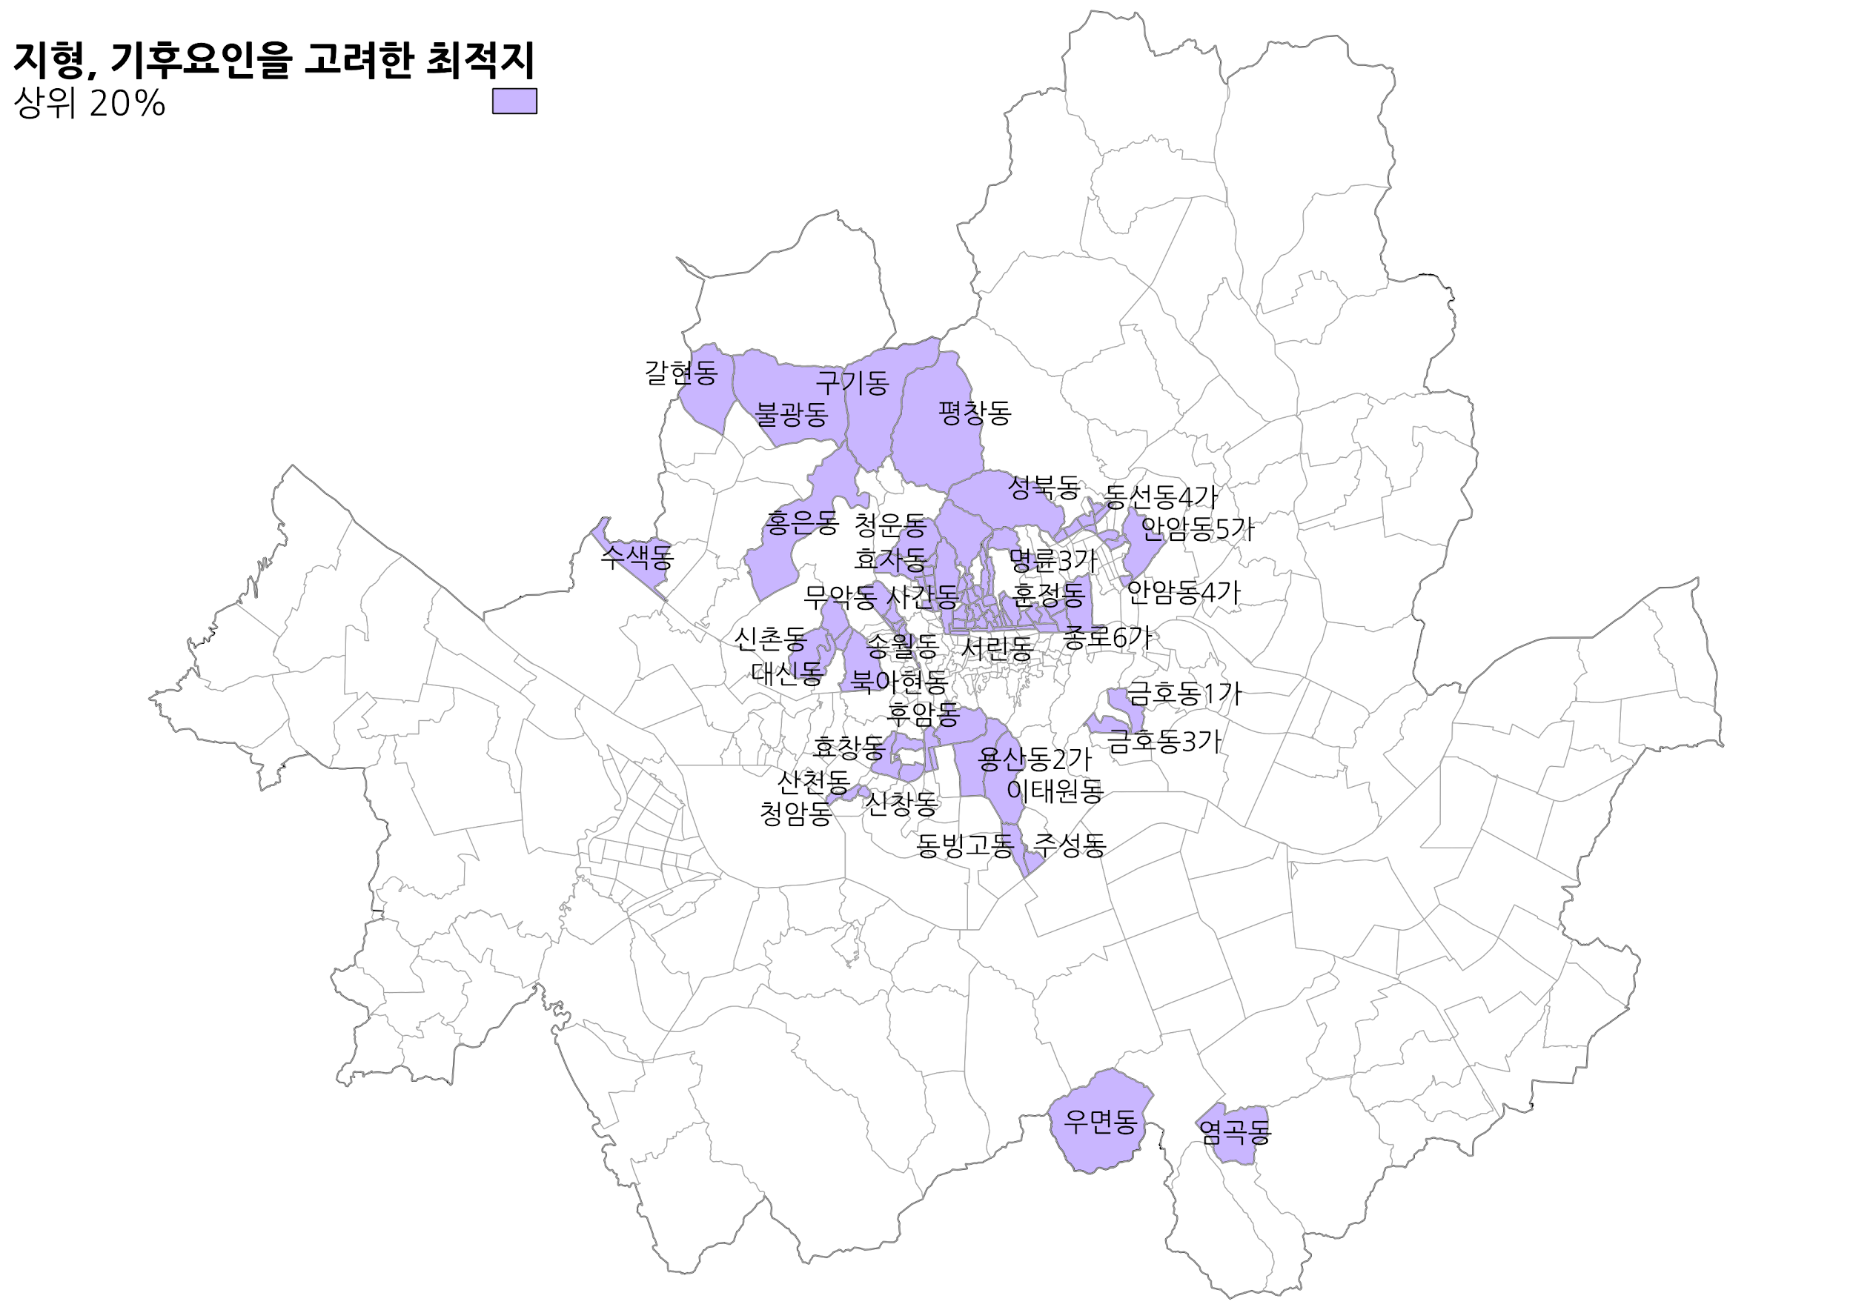
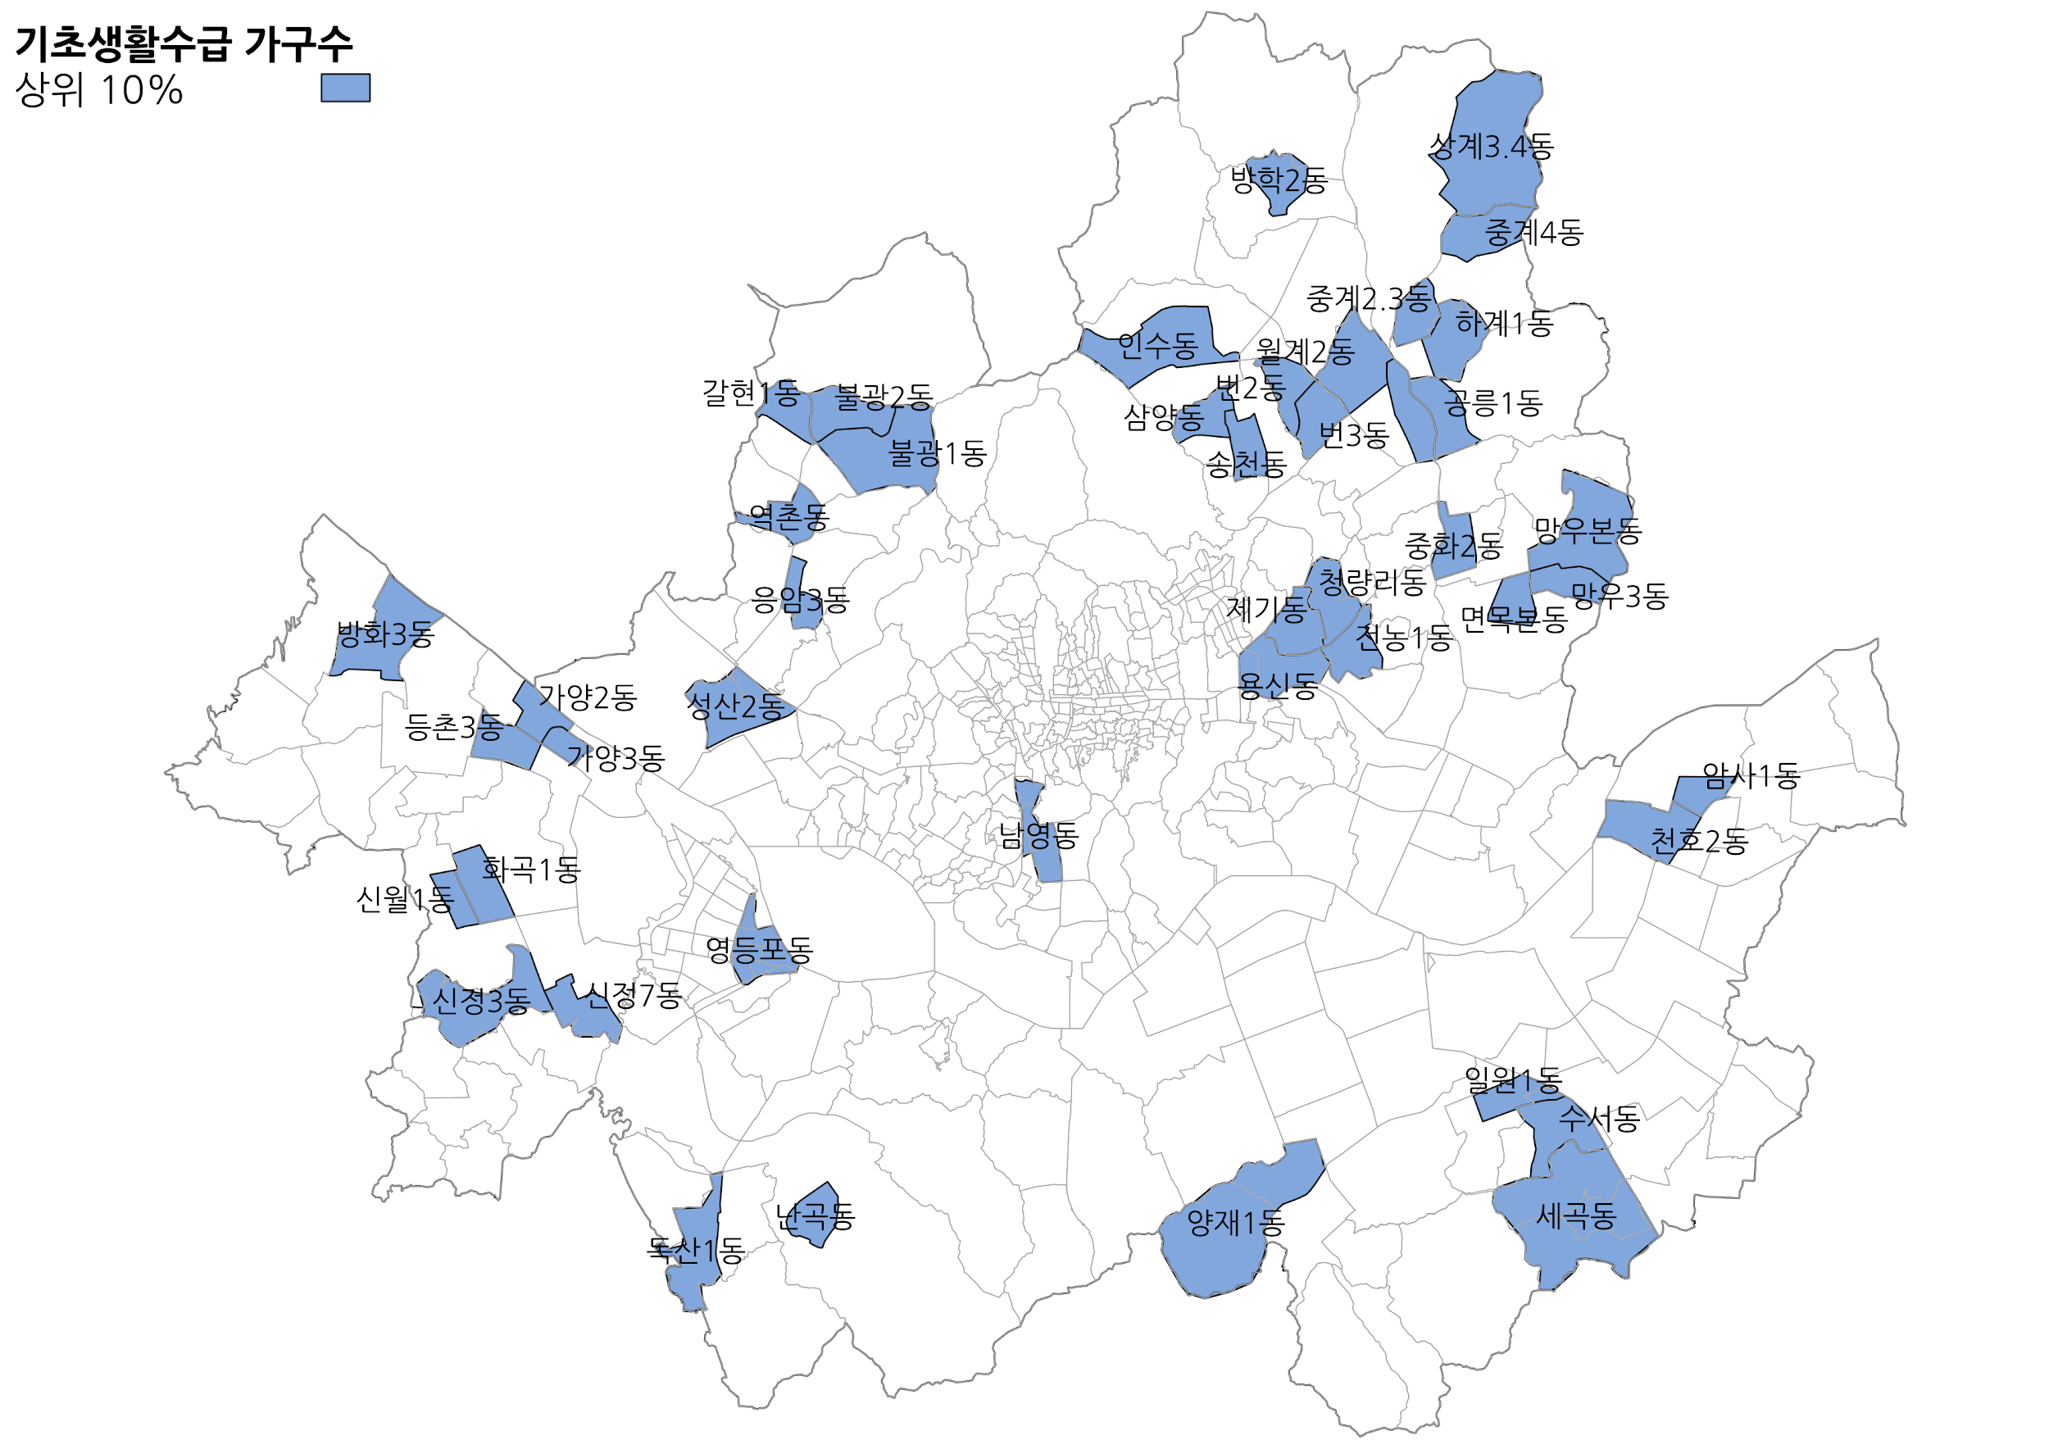
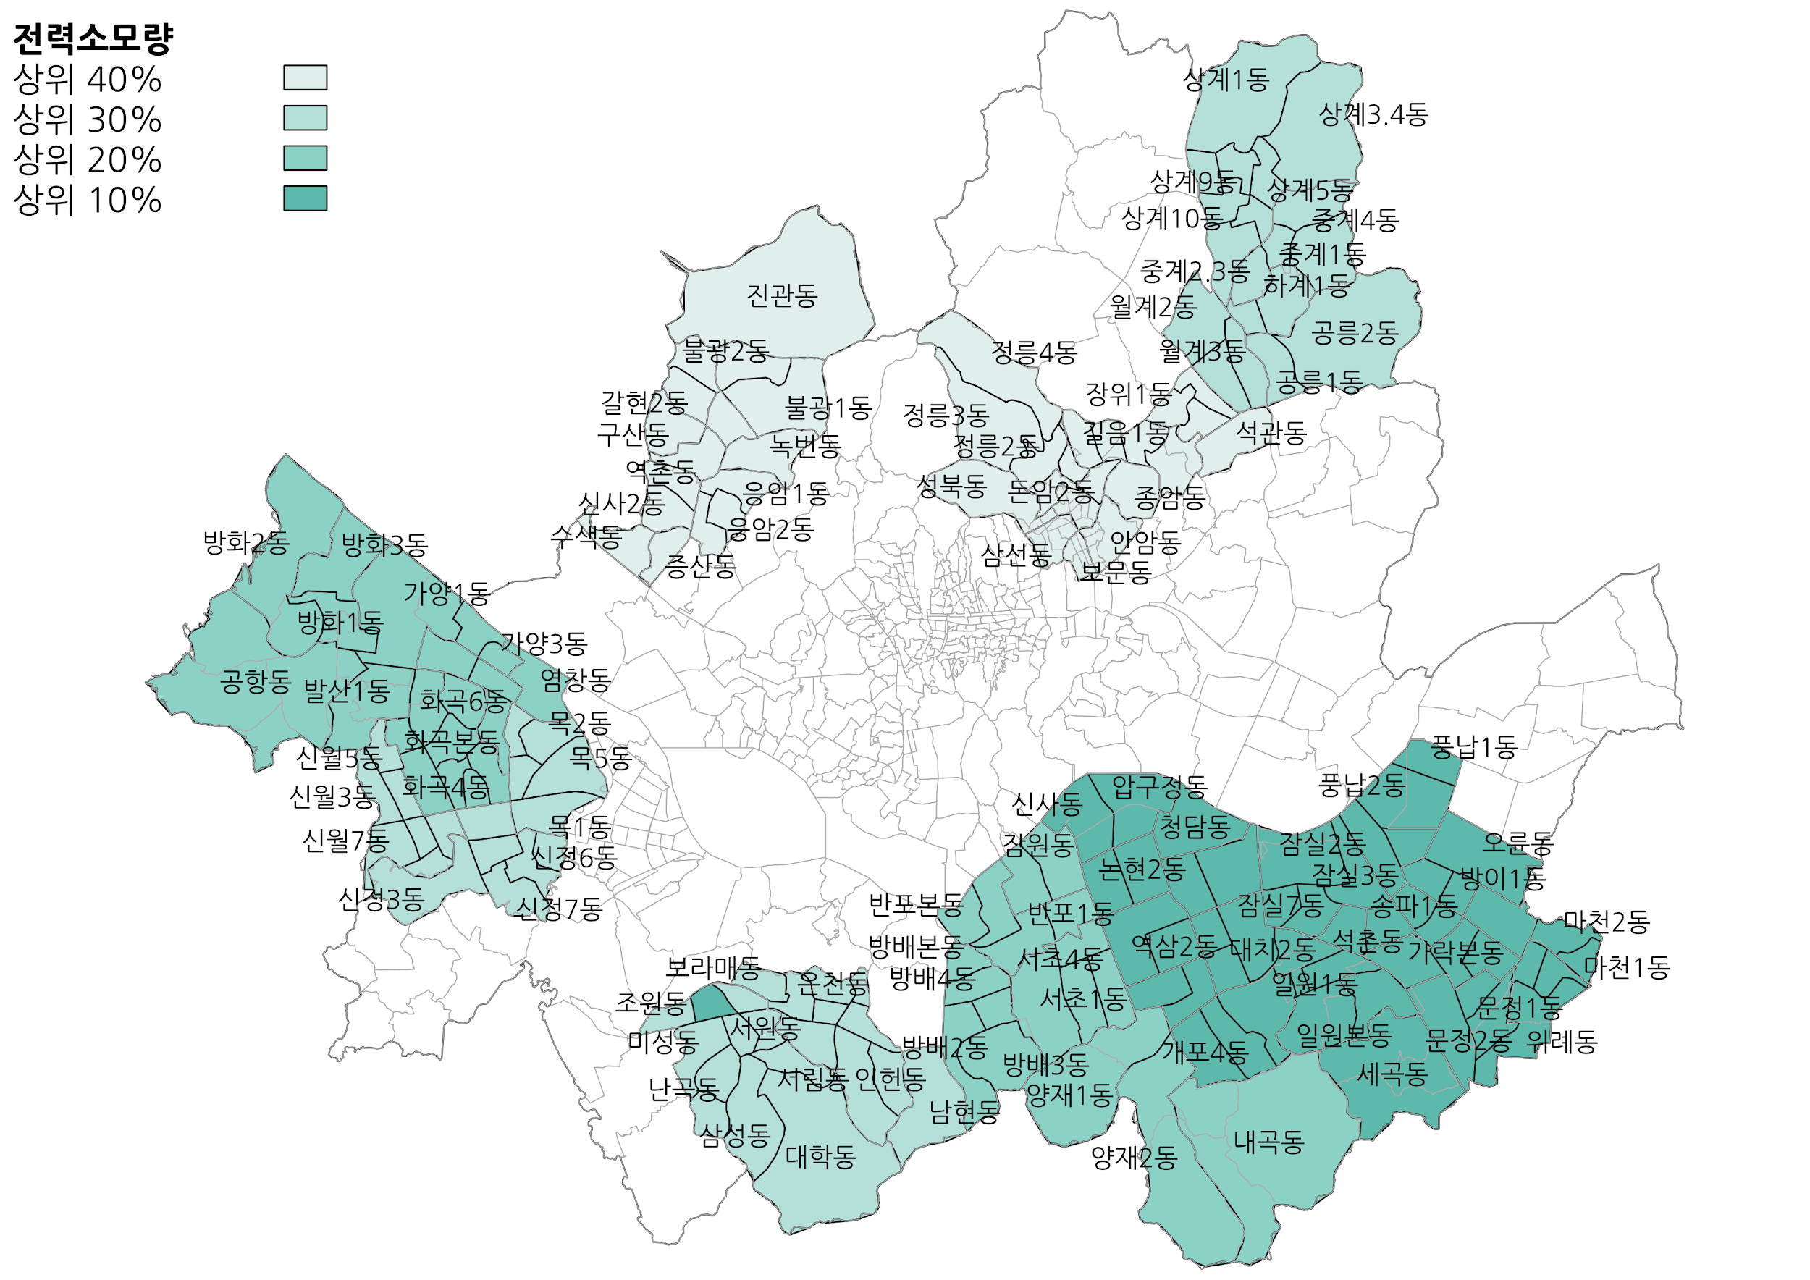
03 분석 결과
지형, 기후적 요인을 고려했을 때 상위 20% 의 최적지역과 기초생활 수급 가구가 다수 거주하는 상위 10% 지역의 교차 영역을 찾아보았다.
그 결과 ‘갈월동’, ‘갈현1동’ , ‘불광1동’, ‘불광2동’ 최적 입지로 분석되었다.
여기에 서울내 전력 사용량(시군구 기준) 데이터로 ‘서울 용산구’의 전력 사용량과 ‘서울특별시 은평구’의 전략 사용량을 비교하였다.

Slide 21
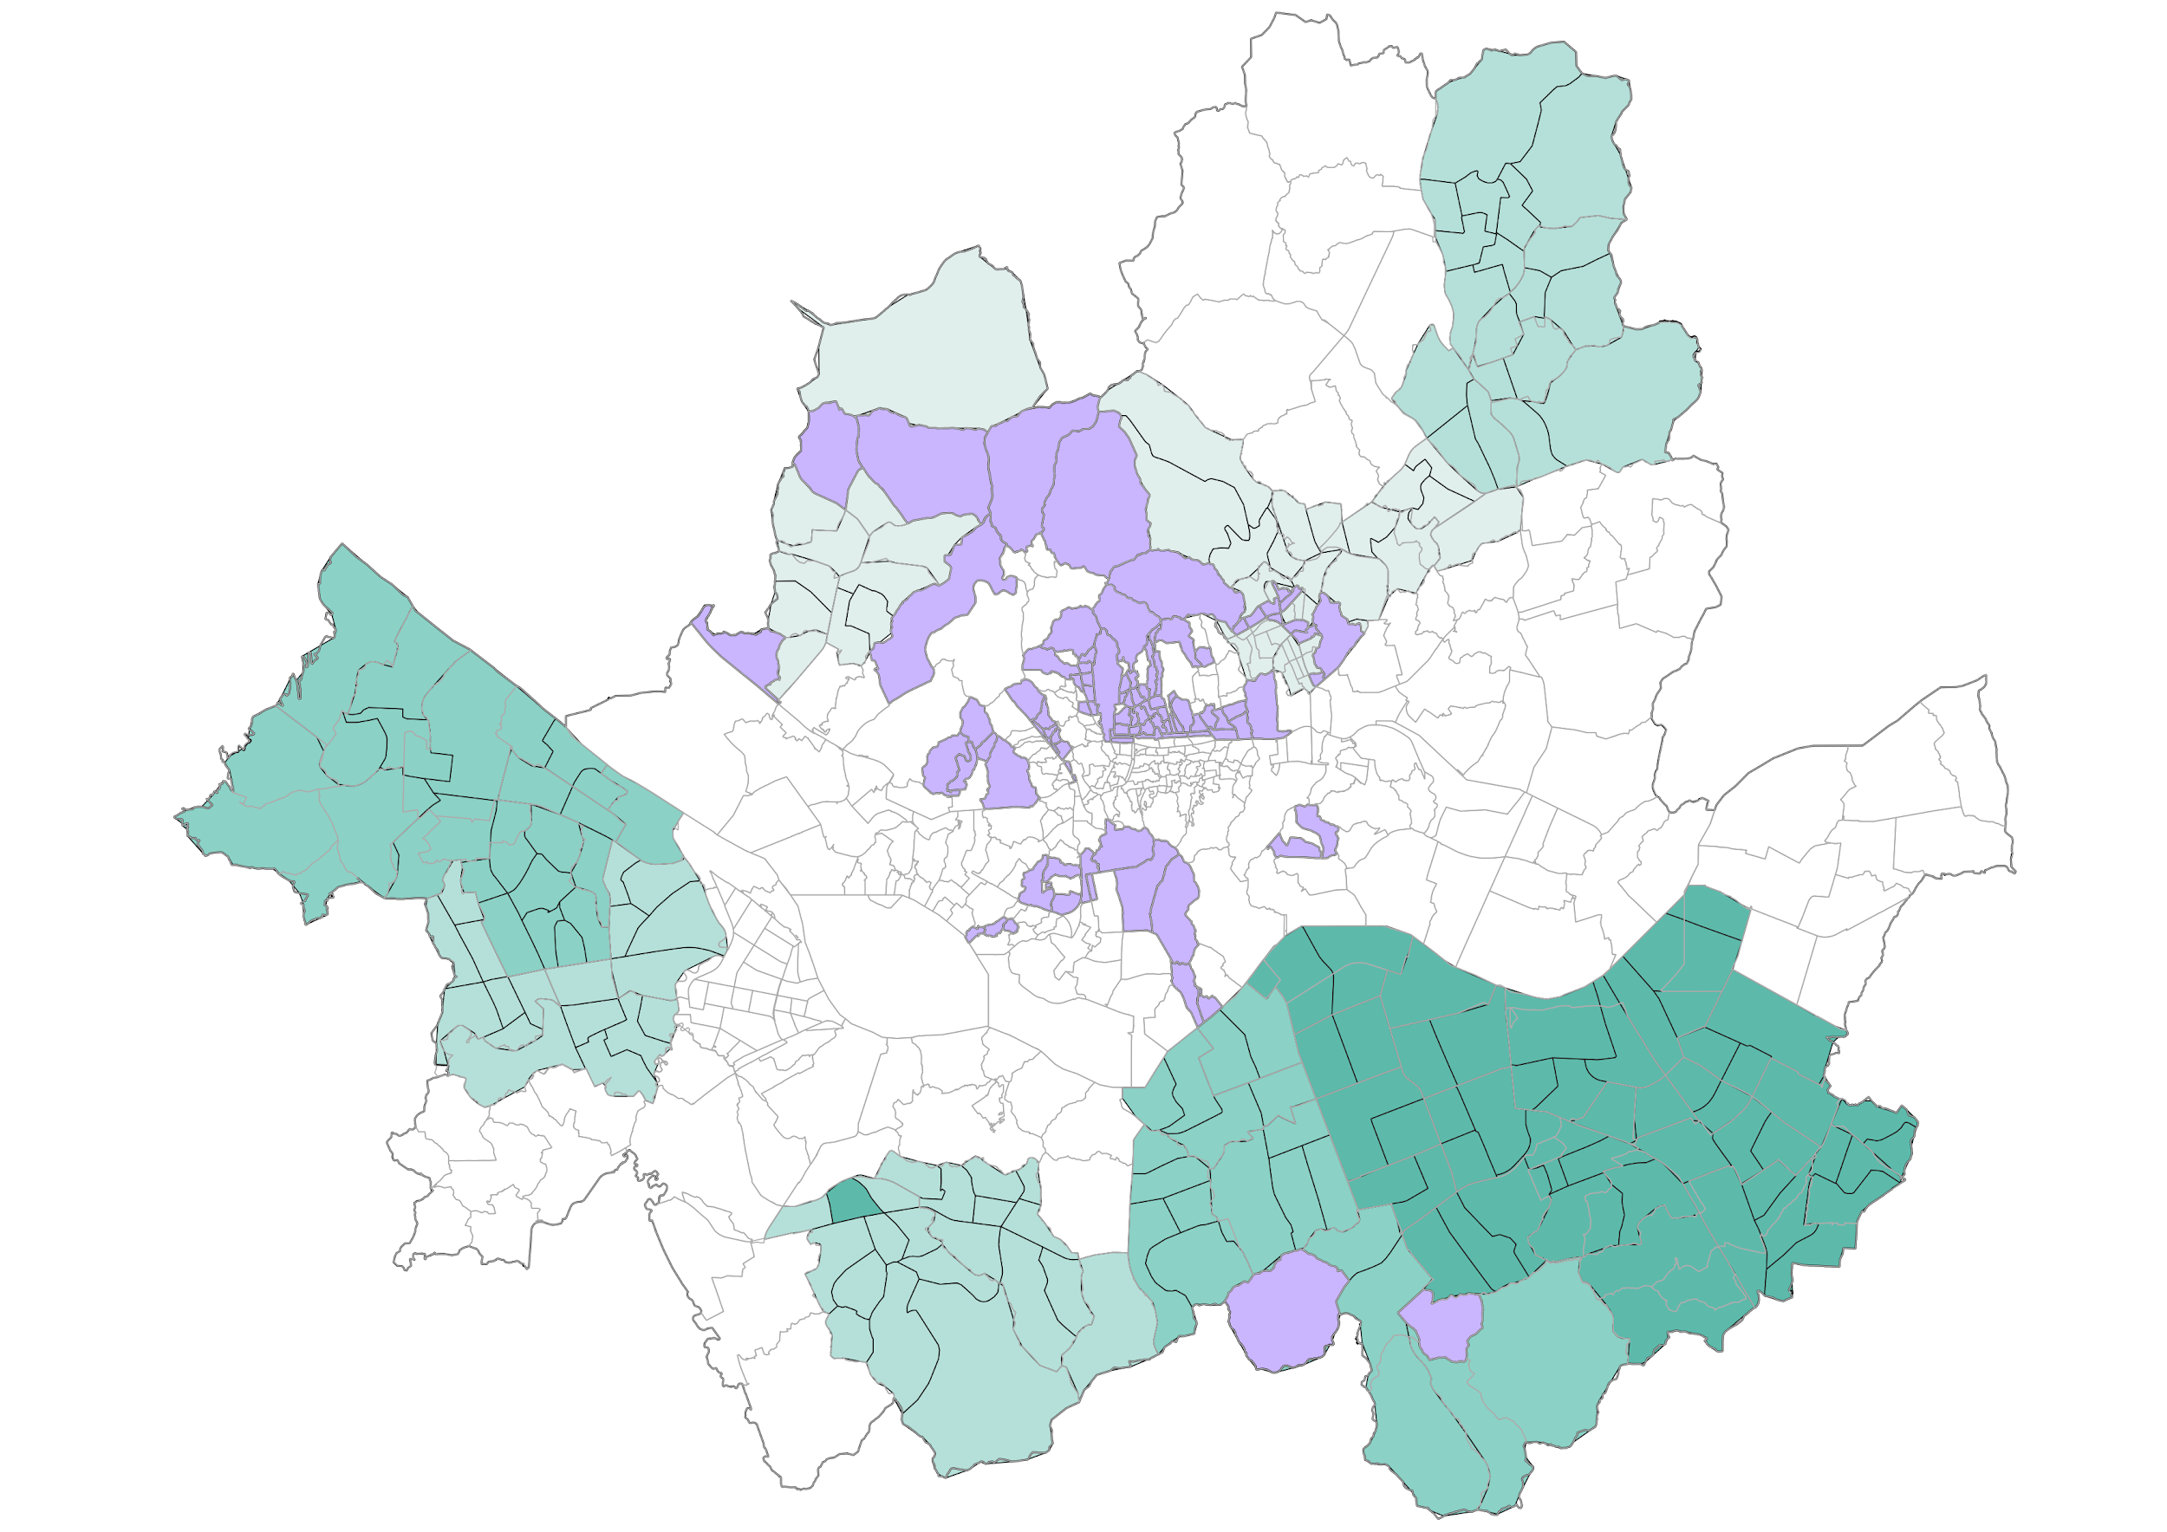
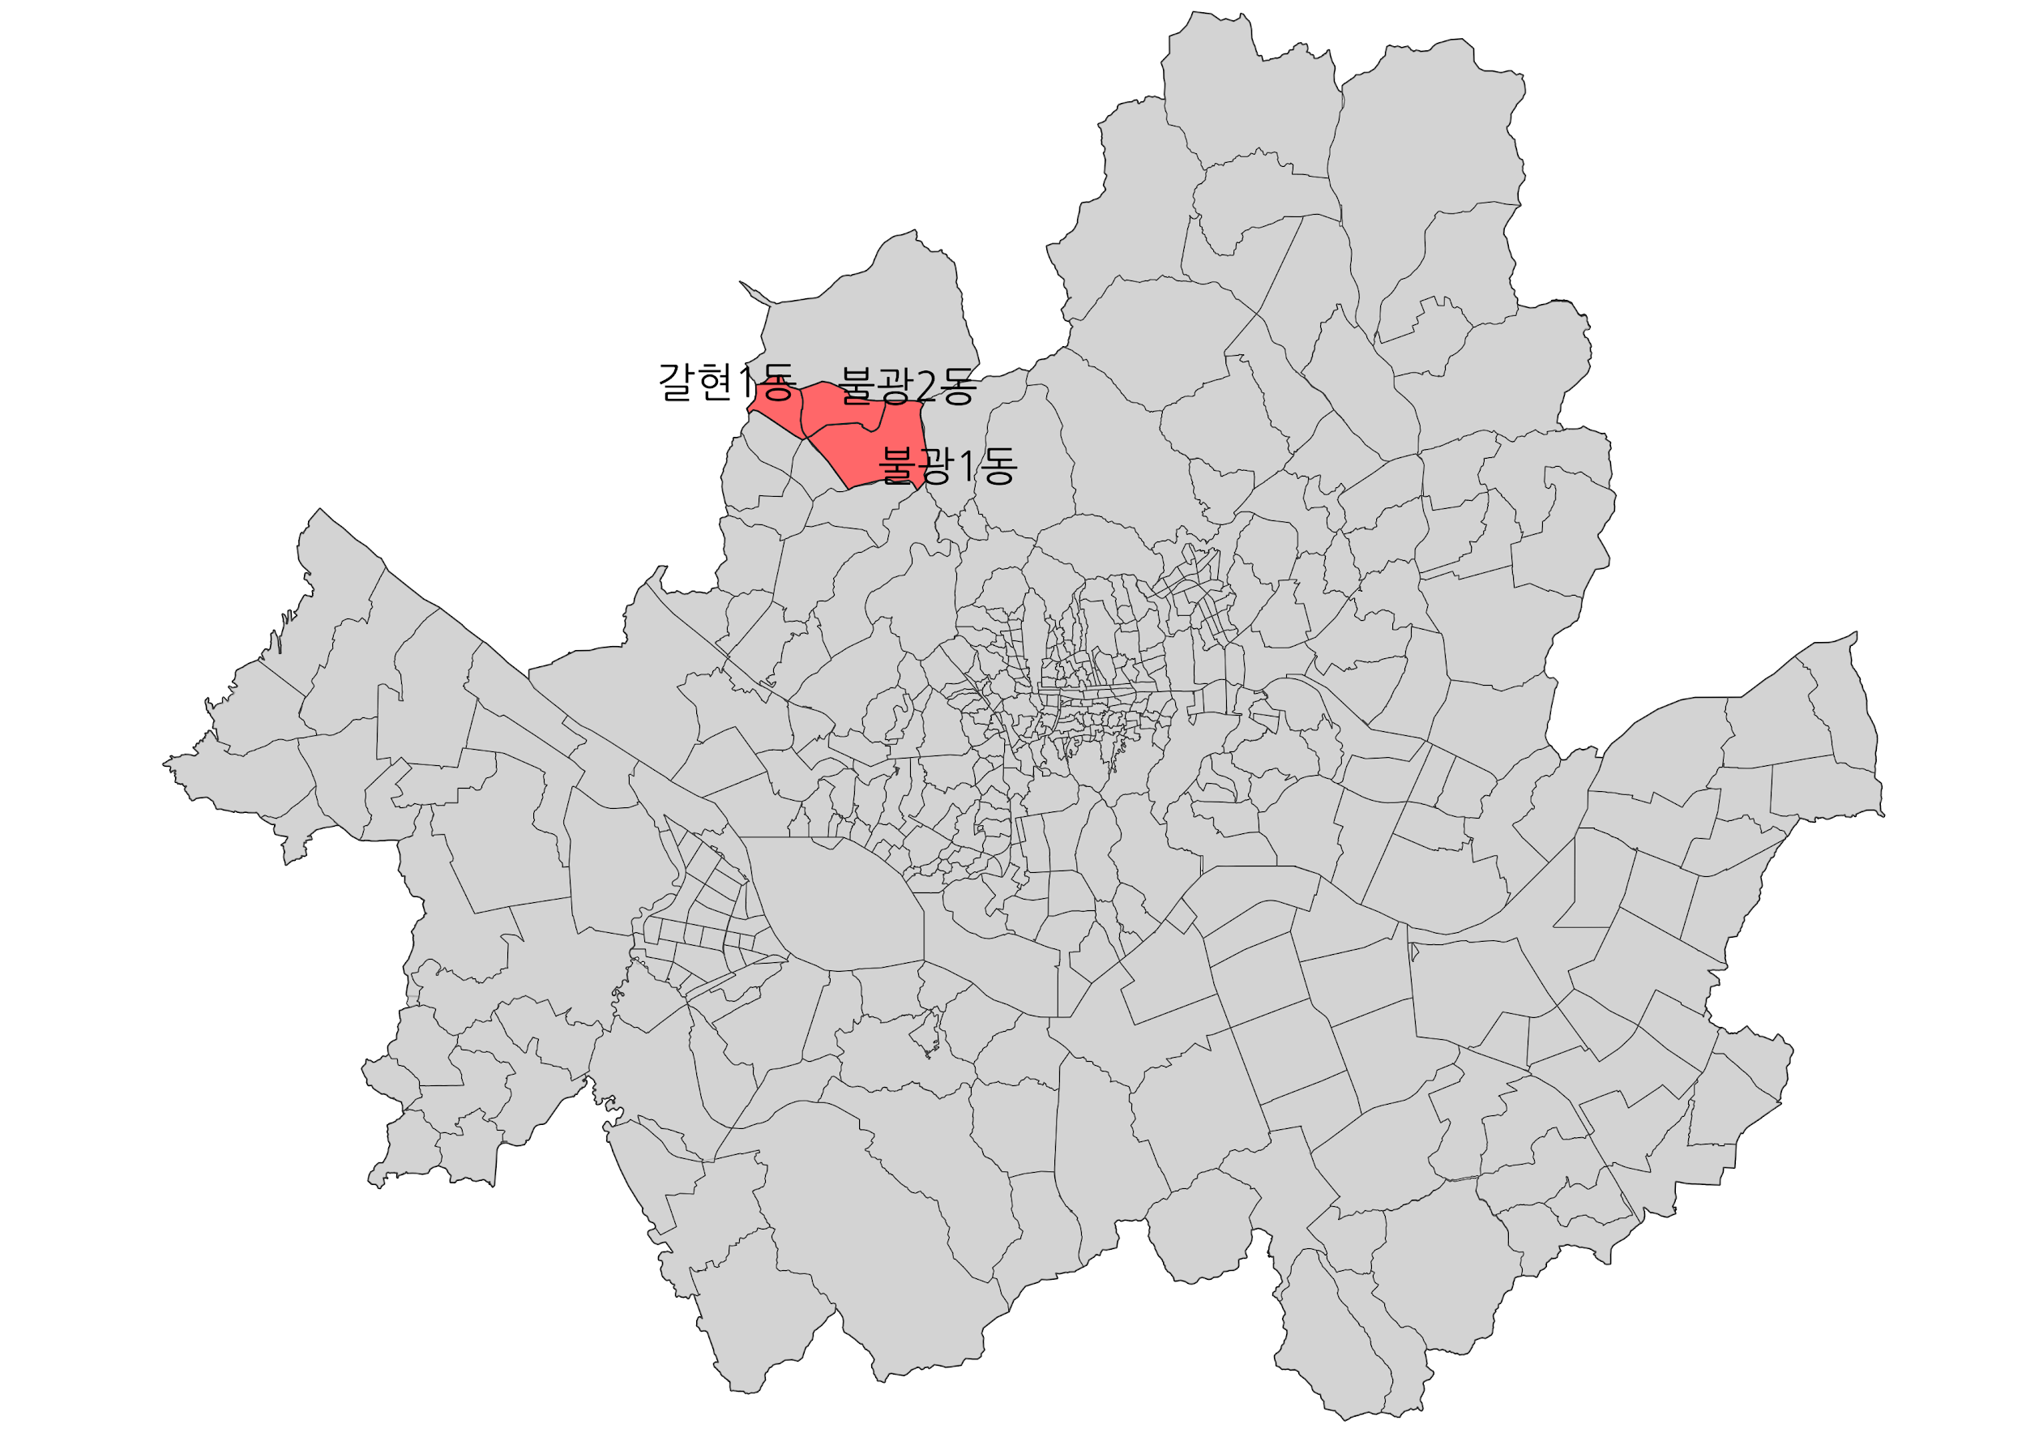
03 분석 결과
그 결과 서울특별시 은평구의
‘갈현1동’, ‘불광2동’, ‘불광1동’ 이 서울내 태양광 발전에 유리한 최적 지역인 것을 알 수 있다.
해당 지역들은 지형/기후적 요인들만을 고려하여 태양광 발전 최적 지역을 찾고자했을 때 상위 20%의 속하며,
저소득 가구가 다수 거주하는 상위 10%의 지역이다.
또한 전력 사용량 역시 상위 40%에 속하며 평균 대비 전력 사용량이 큰 것으로 파악된다.
지형, 기후, 사회적 요인을 모두 고려한 최적 지역

Slide 22
기대효과
한계점
갈현1동, 불광 1동, 불광 2동을 대상으로한 태양광 발전 사업 기대
건축비용과 입주 초기 비용의 부담
저소득층 가구의 비용적 절감
태양광 발전을 위한 기후데이터를 전부 고려하지 못함
재생에너지 사용으로 인한 대한민국 재생에너지 강국 도모
사회적 요인과 지형&기후적 요인의 가중치 설정의 여려움
환경을 생각한 지속 가능한 발전 가능

Slide 23





분석도구
참고자료
2020 OECD 한국 경제 보고서
신에너지 및 재생에너지 개발 이용 보급 촉진 법률등,
환경정책평가원, 2008
태양에너지최적활용보고서 (기상청)
환경부 사전환경성검토 업무 매뉴얼
태양에너지 최적 활용을 위한 기상자원 분석 보고서, 기상청, 2008
GIS를 활용한 수상 태양광 발전소 입지 분석, 이기림/ DEM을 이용한 음영기복도 제작,
연구먼지, 습도 및 풍속이 태양전지 효율에 미치는 영향, 변선호 /먼지, 습도 및 풍속이 태양전지 효율에 미치는 영향, 변선호, 부경온
출처 | 데이터 명
서울 빅데이터 캠퍼스 | 서울시 기상관측정보
기상청 | 관측지점정보, 관측지점 위치
서울 열린데이터 광장 | 서울시 국민기초생활보장 수급자 (동별)통계
서울 열린데이터 광장 | 서울시 전력 사용량 (용도별)통계
통계지리정보서비스 | 행정구역단위(읍면동) 행정구역단위(법정동)
국가공간정보포털 | 수치표고모델(DEM)

